Slide 1

GraphQL
14 de Noviembre de 2022
Detalle del uso de buenas prácticas en el desarrollo con GraphQL.
Crecemos juntos con Innovación I
Orientación de producto | Valor de negocio
Logo CoE

Slide 2

Índice
01. Introducción
02. Componentes
03. Creando un servicio
04. Diferencias con REST
05. Referencias

Slide 3

01.
Introducción

Slide 4
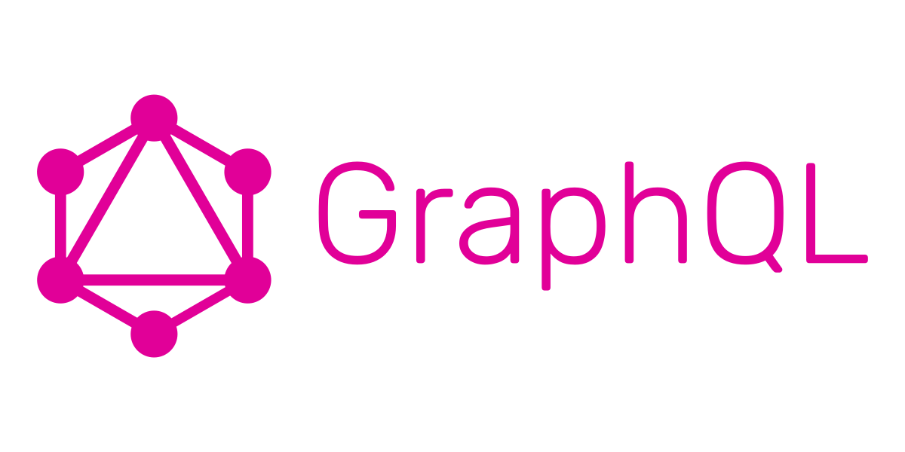
¿Qué es GraphQL?
GraphQL es un lenguaje de consulta para APIs que provee de una descripción completa y entendible de los datos de la API.
Permite seleccionar de una forma sencilla qué datos queremos retornar de la API. Las aplicaciones en GraphQL son más rápidas, debido a que son ellas mismas las que controlan los datos que se devuelven, y no el servidor.

Slide 5
02.
Componentes

Slide 6
Componentes
Lenguaje de consulta (Query Language). Las consultas en GraphQL permiten una gran flexibilidad. No existe un límite para el número de recursos consultados y se puede decidir exactamente qué campos de los datos se van a consultar. GraphQL permite tanto consultas de lectura como de escritura.
Sistema de tipos. Permite describir a una api con tipos de datos. Cada tipo consta de uno o varios campos, que a su vez, contienen sus propios tipos de datos. Este sistema sirve para validar consultas y poder rechazar las erróneas.
Entorno de tiempo de ejecución. Existen distintos entornos de ejecución para servidores para llevar a cabo consultas GraphQL. Para ello, hay muchas bibliotecas disponibles en diferentes lenguajes de programación (Go, Java, JavaScript, PHP, Python, Ruby…). Este entorno de ejecución es exclusivamente responsable de de la conversión (análisis) y validación de las consultas, además de la serialización de las respuestas. Guardar y calcular los datos corresponde al ámbito de funciones de la aplicación web.

Slide 7
03.
Creando un servicio

Slide 8
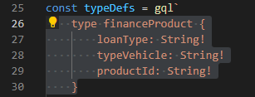
Creando un servicio
Crearemos un servicio que utilice GraphQL en Javascript. En primer lugar, definiremos los tipos y campos de esos tipos.
Como podemos ver, la palabra reservada gql nos va a indicar el código de la librería GraphQL que vamos a emplear, que irá encerrado entre caracteres `.

Slide 9

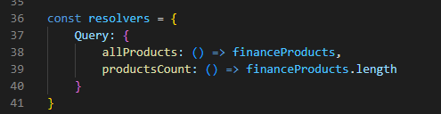
Creando un servicio
Después, definiremos las diferentes funciones dentro de nuestro Query, además de los resolvers para definir su comportamiento.
En este caso, definimos dos funciones:
allProducts, que listará todos los productos financieros.
productsCount, que retorna el número de productos que hay.

Slide 10
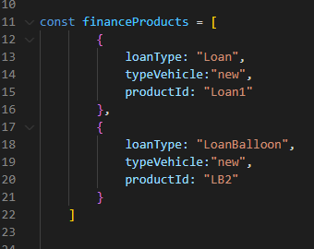
Creando un servicio
Tras esto, generaremos una lista de productos, como la siguiente:

Slide 11
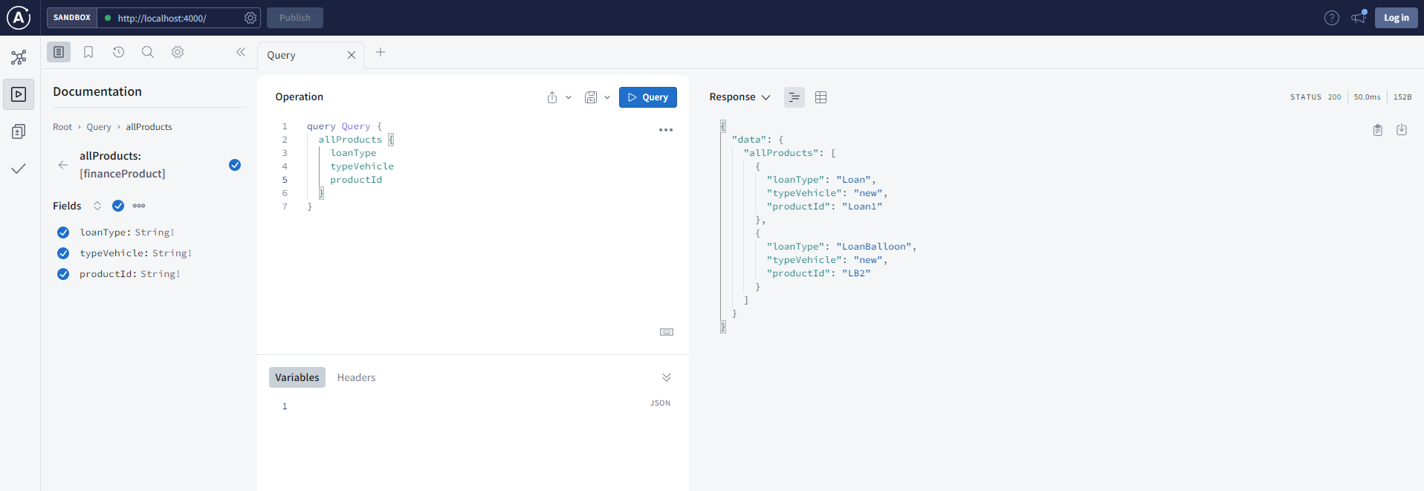
Creando un servicio
Para probar que todo funciona correctamente, ejecutaremos nuestro servicio escribiendo en un navegador la url http://localhost:4000/, que nos abrirá un GraphQL Playground.
En nuestro caso, llamaremos a la función allProducts de nuestra Query, devolviendo los parámetros loanType, typeVehicle y productId.
Consulta
Respuesta

Slide 12
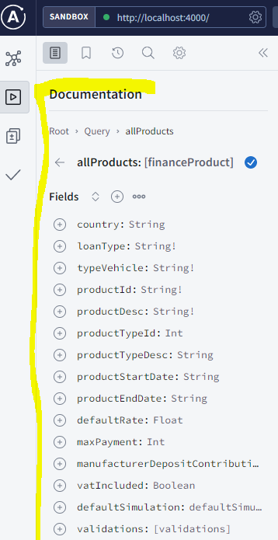
Creando un servicio
Además, GraphQL Playground nos provee de un apartado específico para documentar nuestra API.

Slide 13
04.
Diferencias con REST

Slide 14
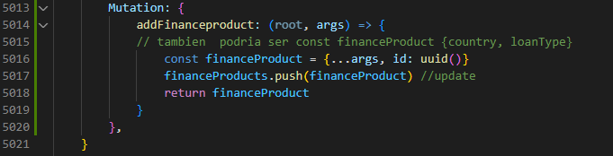
Diferencias con REST
En una API que sigue la arquitectura REST, obtenemos los datos con la operación GET y las modificaciones se realizan con POST, PUT, PATCH y DELETE.
En el caso de GraphQL, todas las consultas que generan cambios en el backend se denominan mutaciones. A continuación, veremos un ejemplo de definición de una mutación utilizada para crear un producto:

Slide 15
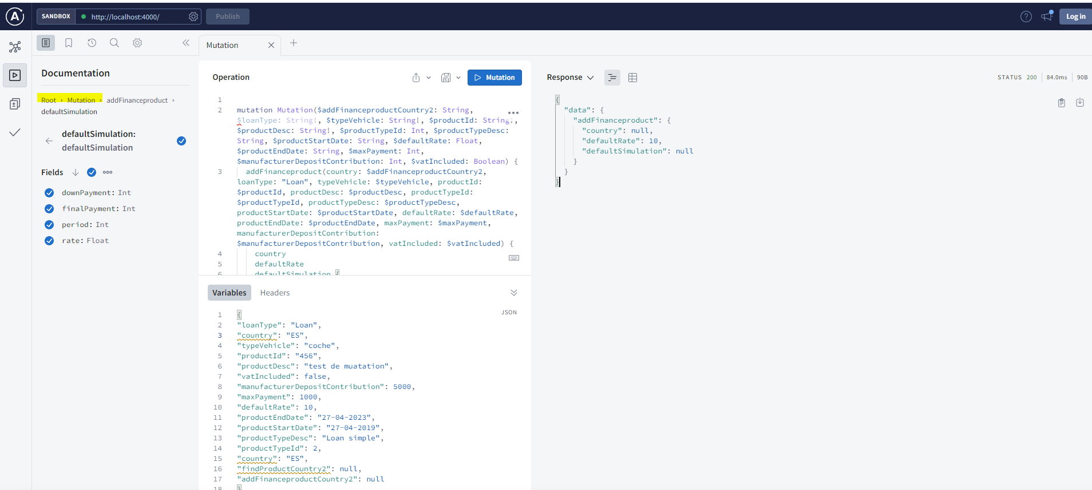
Diferencias con REST
Y así es cómo probaríamos nuestra nueva función, haciendo uso de la herramienta variables que nos proporciona GraphQL Playground.

Slide 16
05.
Referencias

Slide 17
Referencias
Portal oficial de GraphQL:
https://graphql.org/
Ejemplo de utilización de GraphQL:
https://api.spacex.land/graphql/
¿Qué es GraphQL? RedHat:
https://www.redhat.com/es/topics/api/what-is-graphql
Recursos de la comunidad GraphQL:
https://graphql.org/community/
Tutoriales oficiales GraphQL:
https://www.graphql.com/tutorials/
GraphQL Search and Filter – How to search and filter results with GraphQL:
https://www.apollographql.com/blog/graphql/filtering/how-to-search-and-filter-results-with-graphql/
GraphQL Explained in 100 Seconds:
https://www.youtube.com/watch?v=eIQh02xuVw4
Learn GraphQL In 40 Minutes:
https://www.youtube.com/watch?v=ZQL7tL2S0oQ
Curso desde cero de GraphQL, Midudev:
https://www.youtube.com/watch?v=QG-qbmW-wes

Slide 18

Gracias
FRANCIA
Patchwork Saint
Lazare, 3 Rue de Stockholm Paris 8
Centros de especialización de España y Francia
MADRID
C/ Arturo Soria, 122
28043, Madrid
Tel: 91 590 19 60
Fax: 91 562 34 52
BARCELONA
Passeig de Gracia, 54, 6ª planta
08007, Barcelona
Tel: 932 411 463
Fax: 932 412 057
VITORIA
Avenida de los Olmos, 1
01013, Vitoria- Gasteiz
Tel: 945 359 705
A CORUÑA
C/ Real 74-76
15003 A Coruña
Tel: 91 590 19 60
CANTABRIA
Polígono de Cros C16
39600, Camargo (Cantabria)
Tel: 942 945 033
VALLADOLID
Paseo Arco de Ladrillo, 92
47008, Valladolid
Tel: 983 548 063
ASTURIAS
Parque Tecnológico Asturias
Edificio Centroelena II, 2B
33428 Llanera, Asturias
Tel: 984 498 079
SALAMANCA
C/ Toro, 76, 1º
37002, Salamanca
Tel: 91 590 19 60
VALENCIA
En curso

Slide 19
Gracias

